Slide 1
Soll Konzept
Eine Website, die sich durch intuitive Bedienung auszeichnet
Einfache Angebotserstellung, für Händler und Privatpersonen
Simpel strukturierte Benutzeroberfläche mit Suche
Übersichtsliste mit grundsätzlichen Infos
Seperate Seite mit mehr Details zum Artikel
Größere Bildanzahl für Premiumaccounts

Slide 2
Vorteile / Nachteile
+Erhöhte Benutzerfreundlichkeit
+Erlaubt spontane Benutzung, ohne größeres Vorwissen / Planung
+Ansprechend für breiteres Publikum
+Interessant für Kunden mit begrenzter Zeit / wenig Erfahrung
+Nicht ablenkend durch Überflüssige Elemente
+erweiterter Kundenkreis bei Parallelbenutzung mit anderen Seiten
-benötigt Basis an Händlern, müssen erst gewisse Nutzermenge erreichen
-stark etablierte Konkurrenz

Slide 3
Beschreibung der gewählten Software-Architektur
Angular 5.2.4
Typescript & node.js
Komponentenbasierte Architektur
Flache Hierachie, keine tiefe Verschachtelung
besteht aus Html , Komponentenklasse, Testklasse, Testklasse
Auslagerung der Businesslogik in eigene Services
Test Driven Development
Backend :RESTSchnittstelle Data Access Objects & Router
Frontend: Routing Module , Komponenten, Services,
Klar getrennte Augaben der Komponenten

Slide 4
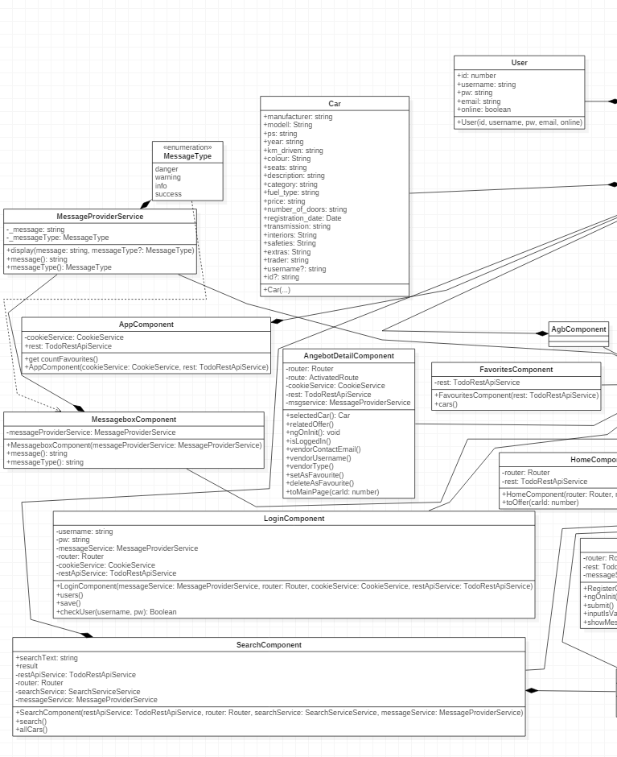
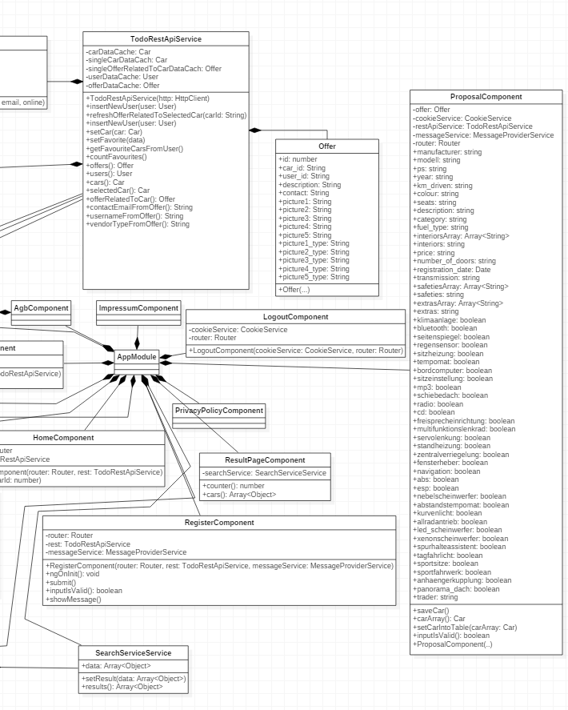
UML: Frontend

Slide 5
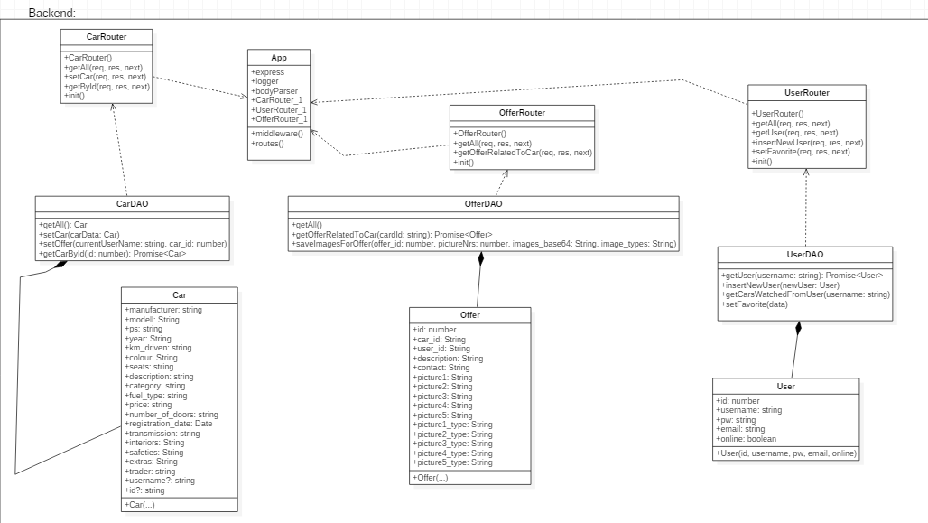
UML: Backend

Slide 6
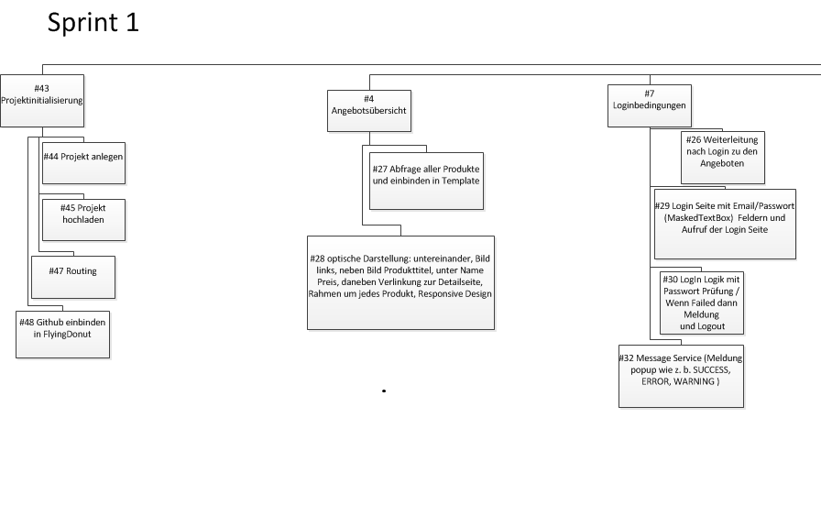
Projektstrukturplan Teil 1

Slide 7
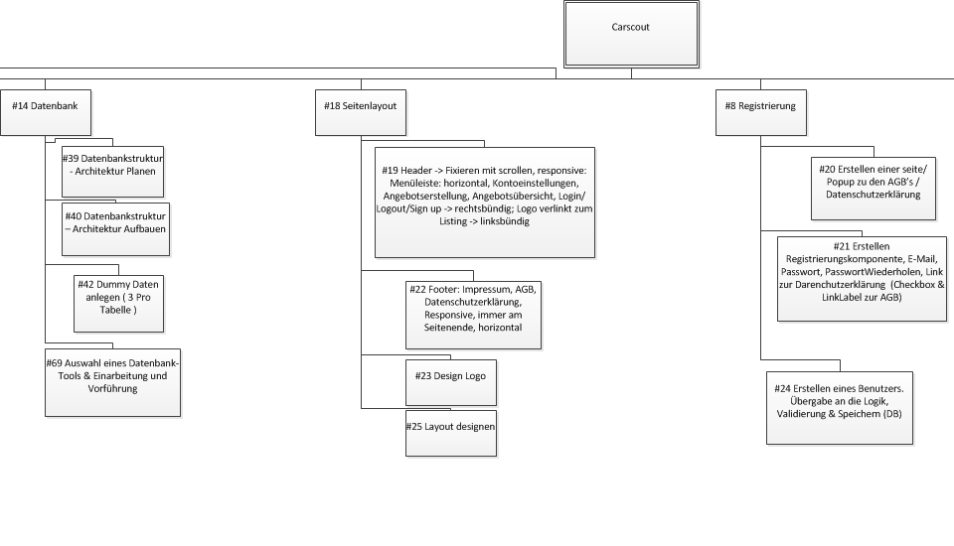
Projektstrukturplan Teil 2

Slide 8
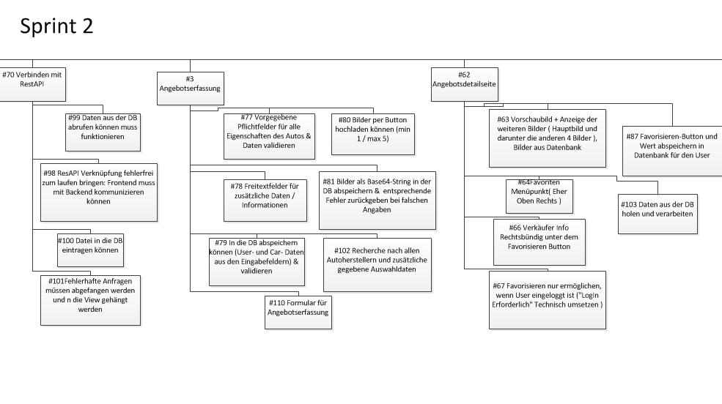
Projektstrukturplan Teil 3

Slide 9
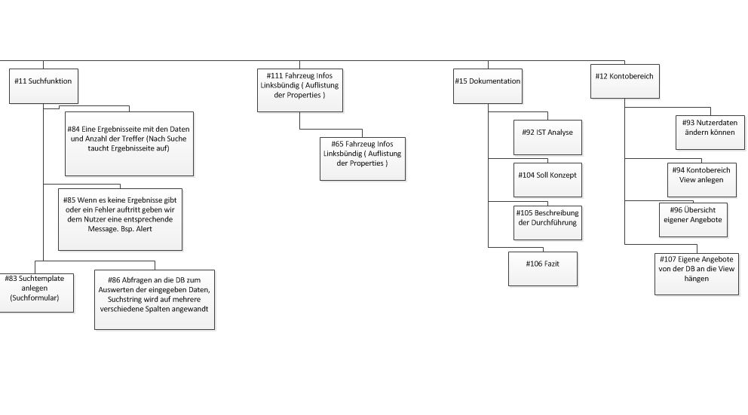
Projektstrukturplan Teil 4

